Slide 1
Fagøkt: «Planlagte samtaler»

Slide 2
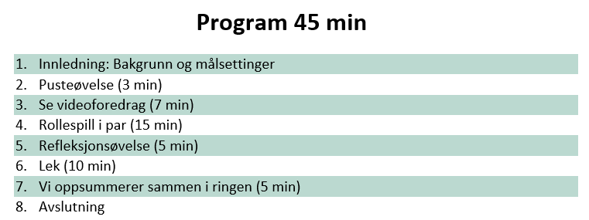
Innledning:
Notes:
Velkommen.
Fortelle litt om hva vi skal gjøre nå.

Slide 3
Innholdsbeskrivelse:
Vi må bli flinkere til å utforske barns fortellinger, og gå inn i det konkrete, i følelsene, i hvordan det må ha vært. Vi har lov å spørre konkrete spørsmål til det barnet selv har fortalt- eller vist. Voksne lager åpningen, gir plass, og følger barnet. Klarer vi å lage en hellig stund av medopplevelse?
Notes:
Denne fagøkten skal bidra til økt kompetanse i samtaler med barn. Vi må bli flinkere til å utforske barns fortellinger, og gå inn i det konkrete, i følelsene, i hvordan det må ha vært. Vi har lov å spørre konkrete spørsmål til det barnet selv har fortalt- eller vist. Voksne lager åpningen, gir plass, og følger barnet. Klarer vi å lage en hellig stund av medopplevelse?

Slide 4
Læringsmål:
Etter økta er jeg:
mer bevisst på hvordan man kan bruke medopplevelser med barna så det blir lettere for barna og snakke om det som er vanskelig.
mer bevisst på hvordan man kan utforske barns fortellinger og gå inn i det konkrete, i følelsene og hvordan det må ha vært.

Slide 5
Pusteøvelse:
Pusteøvelse - Stramme og slippe
Notes:
Pusteøvelse - Stramme og slippe

Slide 6
Videoforedrag:
Planlagte samtaler
Notes:
Se videoforedrag «Planlagte samtaler»
Planlagte samtaler | KORUS
Varighet 7.25

Slide 7
Rollespill i par
Notes:
De ansatte skal gå sammen to og to. De må finne seg en plass for seg selv og skal nå øve på å bruke samtaleoppskriften gjennom rollespill. Èn ansatt er «barn» og èn ansatt er «voksen». Dersom det er tid, anbefaler vi at de ansatte bytter «roller» i rollespillet slik at alle får øve på å være den «voksne» i samtalen. Du som leder økta må passe tiden og gi beskjed når de skal komme tilbake.
Samtaleoppskriften ligger som eget vedlegg og må skrives ut i forkant av fagøkten slik at alle par får med seg ett eksemplar hver.
Samtaleoppskriften
Den voksne presenterer en bekymring ved å benevne èn konkret observasjon/hendelse og skape en samtale om den konkrete bekymringen. Vi snakker så barnet får lyst til å lytte og lytter så barnet får lyst til å snakke.
Åpne og si noe hyggelig
Èn bekymring/observasjon i jeg-form
Kan du hjelpe meg å forstå? Fortell! (Den voksne venter og gir rom for barnets respons)
Konkrete spørsmål til det barnet selv sier (Den voksne venter og gir rom for barnets respons)
Gjenta med innlevelse og bekreft følelsene (Den voksne venter og gir rom for barnets respons)
Utvide
Oppsummere og lukke
Noen eksempler på hendelser/observasjoner som kan brukes i rollespillet, eller dere velger noe selv:
Eleven har/er:
sagt «Mamma og pappa krangler, og da kastet mamma en kopp».
plutselig mange blåmerker
mer utagerende enn vanlig
mer stille enn vanlig
mer følsom enn vanlig
sjeldent med seg matpakke
sagt «Jeg gruer meg til å dra hjem»

Slide 8
Refleksjonsøvelse:
Eksempler på gode hverdagssamtaler vi har hatt med barn.
Fortell om en god hverdagssamtale du har hatt med et barn, hvor du brukte kommunikasjonsprinsippene vi har øvd på. Fortell hva du er fornøyd med eller hva som fungerte spesielt bra.
Notes:
Denne øvelsen tar dere i plenum.

Slide 9
Vi leker:
«Morder og detektiv»
Notes:
Morder og detektiv
Beskrivelse: Leken krever ingen forberedelser. Skru av lyset og trekk for gardinene slik at rommet blir mørkt. En person må være leder, og kan derfor ikke delta. Det er nemlig denne personen som bestemmer hvem som skal være morderen, og hvem som skal være detektiv. Alle de andre er bare seg selv. Deltakerne stiller seg med ryggen mot lederen og lukker øynene. Lederen går rundt i rommet og gir én person tre tydelige prikk. Denne personen er da utpekt som morderen. Én annen person får to tydelige prikk. Denne personen er da detektiven. Resten av gjengen får ett prikk. Når samtlige har blitt prikket på ryggen, sier lederen at alle kan åpne øynene og begynne å bevege seg rundt i rommet. Nå skal detektiven finne ut hvem morderen er, uten selv å avsløre sin egen rolle. Morderen går rundt i rommet og «dreper» én og én ved å prikke dem på skulderen. Eleven som blir «drept» venter i et par sekunder før vedkommende faller om. Her kommer den største underholdningsfaktoren inn. Man velger selv hvor dramatisk man skal gjøre «dødsfallet». Når detektiven tror han/hun vet hvem morderen er, stoppes spillet for å avklare dette. Dersom detektiven gjetter riktig, vinner han/hun. Hvis det er feil, fortsetter spillet. Spillet avsluttes når morderen blir identifisert.

Slide 10
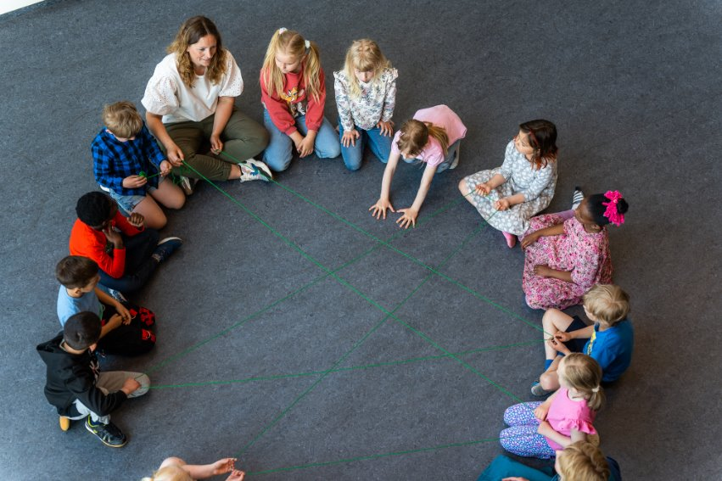
Vi oppsummerer sammen i ringen:
Hva likte du i dag?
Hva lærte du?
Hva vil jeg øve mer på etter denne samlingen? Alle skal skrive ned egne læringsmål for seg selv.
Notes:
Vi sitter i ring og sendere en pute el. rundt i ringen.
Spørsmål til runden:
Hva likte du i dag?
Hva lærte du?
Hva vil jeg øve mer på etter denne samlingen? Alle skal skrive ned egne læringsmål for seg selv.

Slide 11
Avslutning:
Takk for innsatsen i dag.
Neste tema (fagøkt 4) “utfordringer”. Samtaler med barn kan trigge oss, og voksne kan gjøre feil. Vi må øve på å regulere egne følelser, reparere samtaler, samarbeide med barn om hva vi gjør videre, og hjelpe barn til å snakke trygt.
Notes:
Neste tema (fagøkt 4) “utfordringer”. Samtaler med barn kan trigge oss, og voksne kan gjøre feil. Vi må øve på å regulere egne følelser, reparere samtaler, samarbeide med barn om hva vi gjør videre, og hjelpe barn til å snakke trygt.

